Slide 1

Formation sur la carte de score pour l’Elimination du paludisme en RDC

Slide 2
Agenda – Jour 1
Heure | Jour 1 | Présenté par
08:30 – 09:00 | Arrivée et inscription | PNLP
09:00 - 09:10 | Introduction des objectifs de la formation | PNLP
09:10 – 09:30 | Présentation des participants et ice-breaker sur zoom | Participants
09:30 – 10:00 | Introduction sur la situation du paludisme en DRC | PNLP
10:00 - 10:45 | Présentation d’ALMA et Aperçu de l’outil de gestion de carte de score | ALMA (Dr Corine Karema)
10:45 – 11:00 | Pause-Café
11:00 – 11:30 | Présentation de la carte de score paludisme de la RDC | PNLP
11:30 – 12:30 | Révision des indicateurs (partie 1) | PNLP et Participants
12:30 – 13:15 | Pause déjeuner
13:00 – 13:30 | Révision des indicateurs (partie 2) | PNLP et Participants
13:30 – 15:00 | Présentation du Scorecard Hub et Quiz | ALMA (Clélia Froguel)
15:00 – 15:30 | Fin de la journée Création de comptes pour ceux qui n’ont pas encore de compte Hub ou Plateforme / Téléchargement de l’app mobile | PNLP & ALMA (Clélia Froguel, James Banda)

Slide 3
Objectifs de la Formation
Introduction
Renforcer l'utilisation des données pour l'action à l'aide de l'outil de gestion carte de score
Les objectifs de cette formation sont de:
Comprendre ce qu’est la carte de score et comment l’utiliser pour l’action.
Réviser les indicateurs et les seuils de la carte de score
Apprendre à accéder à la plate-forme web de la carte de score
Apprendre à utiliser le Centre de Connaissances ‘ALMA Scorecard Hub
Créer l’analyse de la carte de score T1/2021
Définir les prochaines étapes.

Slide 4
Jour 1
Présentation des participants

Slide 5
Présentation des participants
Introduction
Icebreaker sur Zoom!
Votre nom
Votre rôle, organisation
Que voulez vous apprendre pendant cette formation?

Slide 6
Jour 1
Introduction sur la situation du paludisme en DRC

Slide 7
SITUATION DU PALUDISME EN RDC
Formation sur la carte de score
Kinshasa, du 07 juin au 10 juin 2021

Slide 8
Plan de présentation
Introduction
Programme de contrôle du paludisme
Stratégies de lutte contre le paludisme
Niveau d’indicateurs du paludisme
Évolution des cas et décès
Défis et perspectives

Slide 9
1. Introduction
Paludisme = problème de santé publique en RDC
La région africaine est la plus touchée (près de 90% de l’ensemble des cas et décès enregistrés dans le monde)
Nigeria et RDC = près de 40% de morbidité et de mortalité
Rapport mondial OMS 2020 : 229.000.000 cas enregistrés en 2019 (taux d’incidence = 57 pour 1000 hab) et 409.000 décès (taux de mortalité = 10 pour 100.000 hab)
Rapport PNLP 2019 : 21.934.127 cas et 13.072 décès enregistrés
Réponse à cette endémie : différents plans stratégiques nationaux dont le dernier couvre la période 2020 - 2023

Slide 10
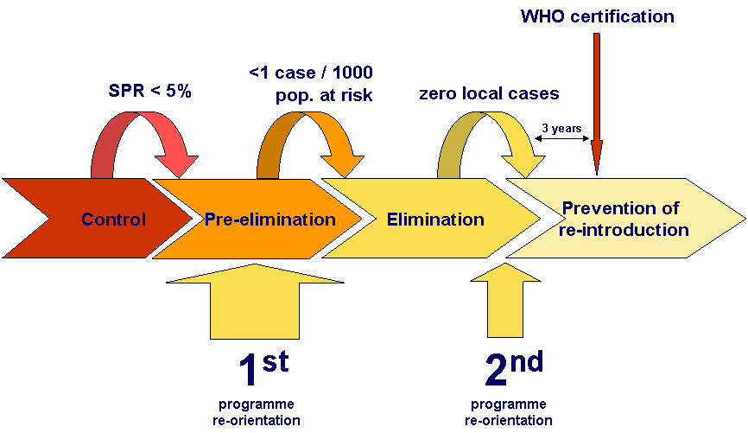
2. Programme de contrôle de la malaria
RDC
Couverture universelle et égalitaire (80% des cibles)

Slide 11

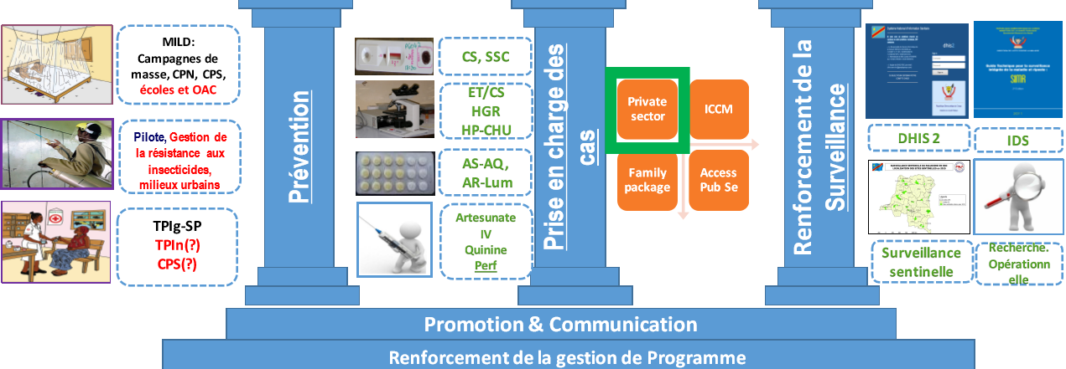
3. Stratégies de lutte contre le paludisme

Slide 12
4. Niveau d’indicateurs du paludisme
Axe stratégique | Enquête MICS 2017 - 2018 | Valeur
PREVENTION | Pourcentage des ménages possédant au moins 1 MILD | 63%
 | Pourcentage des ménages possédant 1 MILD pour 2 personnes | 26,2%
 | Pourcentage de la population des ménages ayant dormi sous MILD la nuit précédente | 48,4%
 | Traitement Préventif Intermittent 3ème dose | 13,4%
 | Pourcentage d’enfants de moins de 5 ans ayant dormi sous MILD la nuit précédente | 51%
 | Pourcentage d’enfants de moins de 5 ans ayant dormi sous MILD la nuit précédente | 52,4%

Slide 13
Axe stratégique | Enquête MICS 2017 - 2018 | Valeur
PRISE EN CHARGE | Pourcentage d’enfants de moins de 5 ans avec fièvre les 15 derniers jours qui ont subi une piqûre au doigt ou au talon pour le diagnostic du paludisme | 22,3%
 | Pourcentage d’enfants de moins de 5 ans ayant bénéficié d’une confirmation biologique du paludisme et qui ont reçu un traitement conformément à la politique nationale | 41,9%
 | IMPACT
 | % des enfants de 6–59 mois qui ont une infection palustre | 31%

Slide 14
5. Évolution des cas et décès

Slide 16
6. Défis et Perspectives
La morbidité liée au paludisme est en progression
Faible mobilisation des ressources financières pour la mise en œuvre des activités de lutte
Faible qualité des données
Emergence des cas de résistance des vecteurs aux insecticides
Respect du cycle de distribution des MILD
Utilisation des MILD de 3ème génération
Renforcer la communication en faveur de l’utilisation des MILD

Slide 17
MERCI DE VOTRE AIMABLE ATTENTION

Slide 18
Jour 1
A propos d’ALMA

Slide 19
Naissance d’ALMA
A propos d’ALMA
ALMA est une alliance de tous les États membres de l’Union africaine, créée en 2009, à l’occasion de la 64e session de l’Assemblée générale de l’ONU.
ALMA reconnaît :
la menace majeure que le paludisme pose à la santé et au développement
la responsabilité des chefs d'État et de gouvernement d’Afrique à mener la lutte contre le paludisme et à relever d’autres défis sur le continent
la nécessité d'une action collective pour réaliser les objectifs de contrôle et d’élimination du paludisme sur le continent
le devoir des dirigeants d’Afrique à participer à la mobilisation mondiale pour l’arrêt du paludisme et d’autres maladies, dans le cadre des Objectifs du millénaire pour le développement
le besoin d'un solide mécanisme qui renforce la redevabilité, la transparence, l’action et le suivi des engagements contre le paludisme pris sur le continent, donnant lieu à la création de la première carte de score

Slide 20

Nos activités
A propos d’ALMA
Maintenir le paludisme parmi les plus grandes priorités de l’agenda programmatique et politique et promouvoir l’action collective
Carte de score d’ALMA pour la redevabilité et l’action (trimestrielle), Carte de score 2030 pour l'élimination du paludisme (annuelle)
Assistance aux pays dans l’élaboration et la mise en œuvre de leurs propres outils nationaux (carte de score paludisme, SRMNIA, MTN, nutrition et communautaire)
Identification et diffusion des meilleures pratiques pour une mise en œuvre efficace des programmes nationaux
Conseils et Fonds pour l’élimination du paludisme

Slide 21
Notre structure organisationnelle
A propos d’ALMA
Présidence d’ALMA
Chefs d’État et de gouvernement membres d’ALMA
Secrétariat
exécutif
Comité directeur d’ALMA
Ambassadeurs nationaux d’Afrique à l’ONU (New York)
Secrétariat d’ALMA
ALMA Inc.
Conseil d’administration

Slide 22
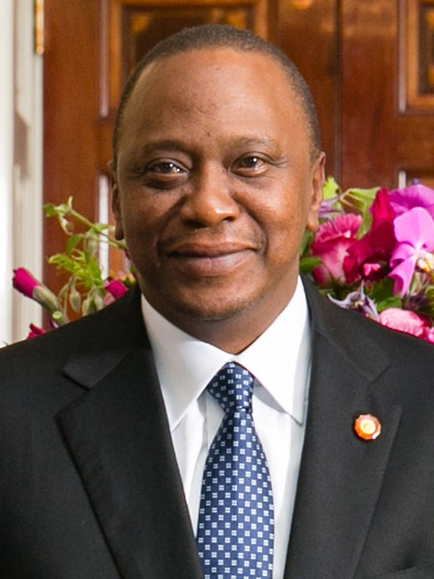
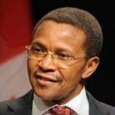



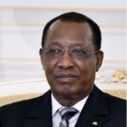

Présidence d’ALMA
A propos d’ALMA
Anciens présidents
Tanzanie - 2009 à 2012
S.E. Jakaya Kikwete
Liberia - 2012 à 2013
S.E. Ellen Johnson Sirleaf
Mozambique - 2013 à 2014
S.E. Armando Guebuza
Éthiopie - 2014 à 2016
S.E. Hailemariam Desalegn
Tchad - 2016 à 2017
S.E. Idriss Déby
Président actuel (depuis février 2020)
Son Excellence Uhuru Kenyatta
Kenya
eSwatini - 2017 à 2020
S.M. le Roi Mswati III

Slide 23




Priorités de S.E. M. le Président Kenyatta
Programme du Président d’ALMA
Numérisation et
données en temps réel
Engagement avec les blocs économiques régionaux d’Afrique
Conseils et Fonds pour l’élimination du paludisme
Armée ALMA
des jeunes
Engager les chefs d’État et de gouvernement à travers les CER
À l’aide de technologies innovantes, introduire les cartes de score régionales et les soumettre à la revue et à l’action aux plus hauts niveaux
Partager les enseignements et les meilleurs pratiques
Créer des prix de l’Excellence au niveau régional
Assurer l’accès en temps réel aux données, y compris par diffusion de la carte de score
Faciliter la prise de décision stratégique
Cibler les ressources pour renforcer l’impact
Promouvoir et exploiter la R&D et la technologie existantes
Établir 15 nouveaux Conseils et Fonds pour l’élimination du paludisme
Renforcer l’engagement et le plaidoyer multisectoriels de haut niveau
Accroître la mobilisation de ressources nationales
Créer une « armée ALMA des jeunes » avec les jeunes leaders existants
Renforcer la participation des jeunes et les engagements de ressources
Promouvoir l’innovation, la recherche et le développement et créer un cadre de champions du plaidoyer et de la lutte contre le paludisme

Slide 24
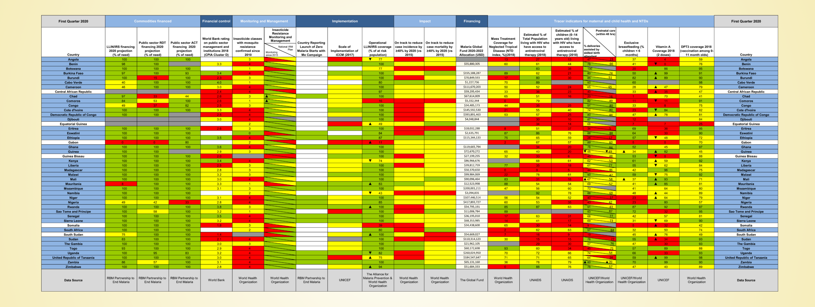
Carte de score d’ALMA pour la redevabilité et l’action
Outils de gestion de la carte de score

Slide 25
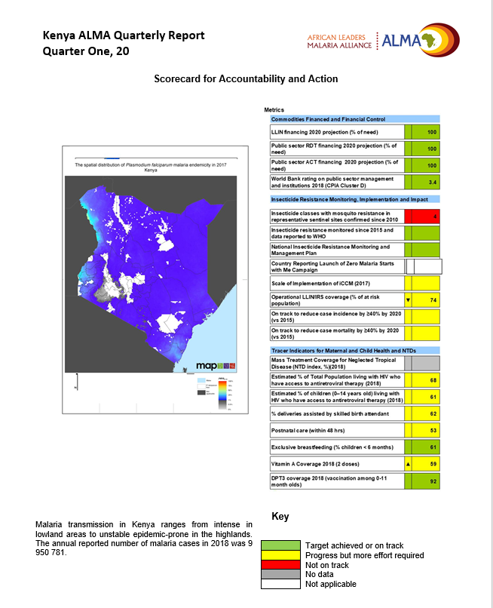
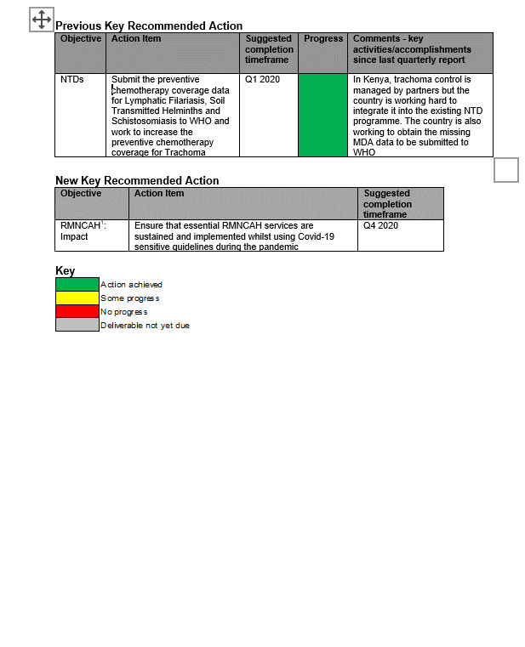
Rapports trimestriels
Carte de score d’ALMA pour la redevabilité et l’action

Slide 26
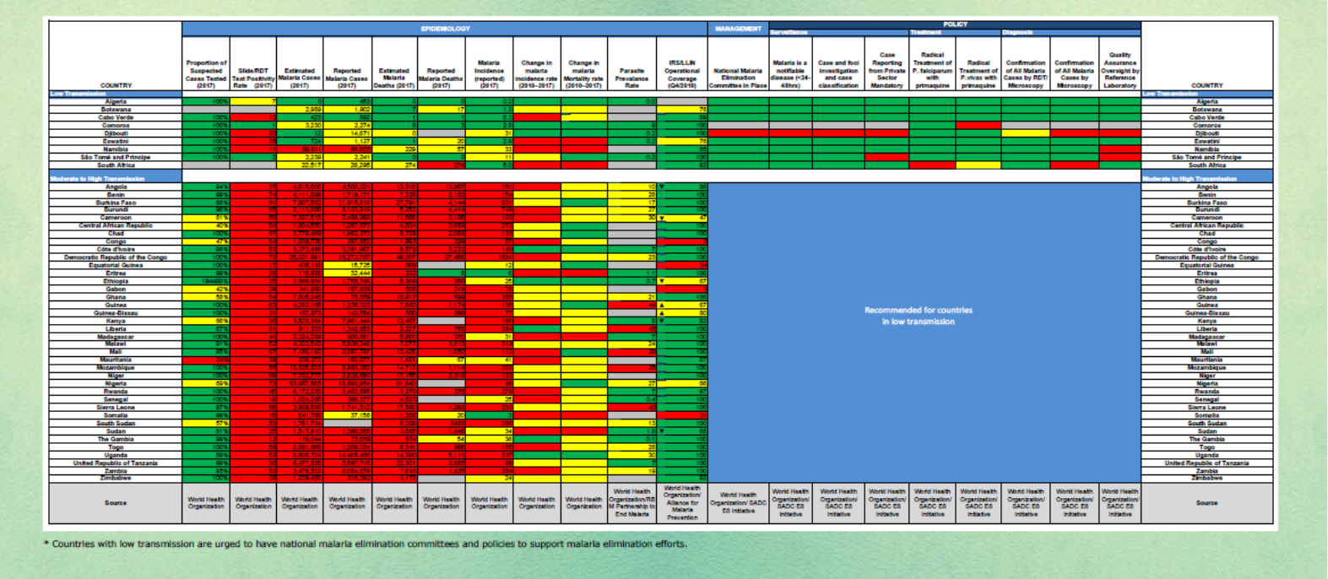
Carte de score 2030 pour l’élimination du paludisme
Outils de gestion de la carte de score

Slide 27
Jour 1
Aperçu de l’outil de gestion de carte de score

Slide 28

VIDEO

Slide 29
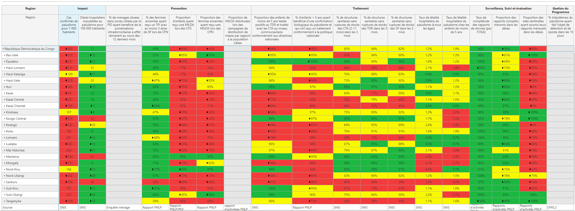
  La carte de score est ...
    Un système de gestion en ligne avec des couleurs pour aider les pays à suivre la performance des indicateurs prioritaires du plan stratégique.
    Utilise les données trimestrielles existantes provenant de sources de routine comme DHIS2 pour informer les actions.
    Facilite l'action, la redevabilité et le plaidoyer aux niveaux national, et sous-national.
  T1 2021: RDC

Slide 30
Jour 1
Pause Cafe

Slide 31
Jour 1
Présentation de la carte de score paludisme de RDC

Slide 32
Context
Avec le soutien d’ALMA, la RDC a développé une carte de score pour SRMNIA (2015) et une carte de score pour le paludisme (2017).
La carte de score du paludisme est produite chaque trimestre avec les données disponibles.
Il existe des possibilités de renforcer l'utilisation des cartes de score à tous les niveaux.

Slide 33
Jour 1
Révision des indicateurs

Slide 34
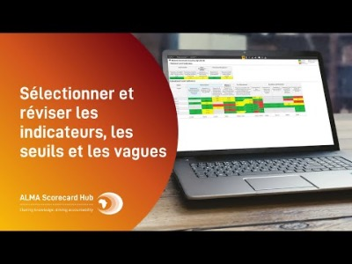
VIDEO

Slide 35
Première étape : Sélection des catégories
Sélection et révision des indicateurs de l’outil carte de score
En créant les catégories de la carte de score, on focalise les indicateurs sur les priorités stratégiques et on aide les dirigeants à concentrer leur attention sur les sous-ensembles de la carte de score.
Les catégories sont les groupes d'indicateurs à la base des cartes de score.
    Pour la SRMNIA, les pays choisissent généralement 6 à 8 catégories autour du continuum de soins SRMNIA et qui reflètent les principales causes de mortalité dans le pays.
    Pour le paludisme, les catégories reflètent généralement les principales zones d'intervention (contrôle des vecteurs, paludisme pendant la grossesse, prise en charge des cas, etc.) Les indicateurs de la Stratégie technique mondiale peuvent être utiles aussi.
Meilleures pratiques :
    Sélectionner des catégories conformes aux priorités nationales sur le continuum des soins et aussi des catégories transversales
    Aligner les catégories sur les objectifs des plans stratégiques

Slide 36
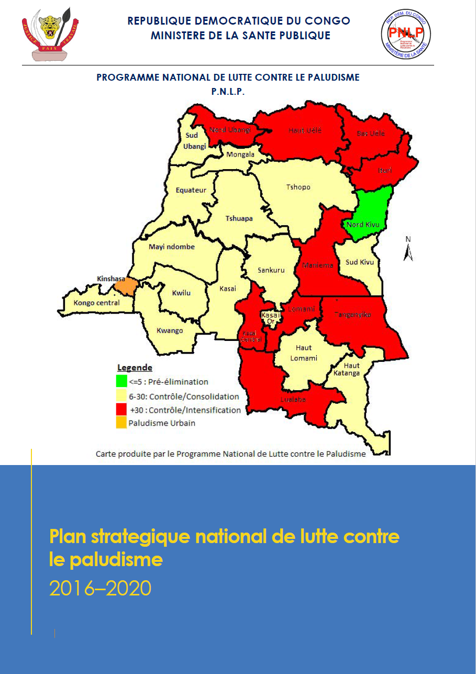
Deuxième étape : Sélection des indicateurs
Sélection et révision des indicateurs de l’outil carte de score
Les critères suivants doivent guider la sélection des indicateurs :
Est-ce un indicateur ’actionnable’ ?
  L'indicateur permet-il une action concrète ?
  Existe-t-il un objectif ou cible clair et mesurable?
  Sa sous-performance déclenchera-t-elle une action au niveau national ou sous-national ?
Longue liste d'indicateurs
PLAN S-É
PLANS STRATÉGIQUES
Est-ce un indicateur prioritaire ?
  Est-ce une priorité du plan stratégique ?
  Mesure-t-il la réussite d'une intervention visant à améliorer les résultats ?
Dispose-t-on de données ?
  Y a-t-il des données disponibles dans DHIS2 pour mesurer la progression de l’indicateur ? (Si oui, il s’agit d’un indicateur de vague 1.)
  Les données seront-elles disponibles à moyen ou long terme ? (Si oui, placer l’indicateur dans la vague 2 ou 3, respectivement.)

Slide 37
Tri en vagues
Sélection et révision des indicateurs de l’outil carte de score
Si aucune donnée n’est disponible pour un indicateur prioritaire, il peut être ajouté aux vagues futures. Il ne figurera sur la carte de score que lorsque les données seront disponibles.
3
Vague
2
Vague
(Données disponibles à plus long terme)
1
Vague
(Données disponibles à court terme)
  L'indicateur est :
  Prioritaire
  Actionnable
  L’intervention n’est pas encore mise en œuvre mais le sera à long terme (exemple sur la diapo suivante)
(Données actuellement disponibles)
  L'indicateur est :
  Prioritaire
  Actionnable
  Les données seront disponibles dans le futur (long terme)
  L’intervention n’est pas encore mise en œuvre mais le sera à court terme (exemple sur la diapo suivante)
  L'indicateur est :
  Prioritaire
  Actionnable
  Données disponibles

Slide 38
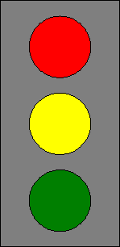
Troisième étape : Définir les seuils
Sélection et révision des indicateurs de l’outil carte de score
Chaque indicateur doit être assorti de seuils qui indiquent si les performances sont en bonne voie ou non.
  Rouge
Pas en bonne voie
Les seuils sont spécifiques à chaque indicateur et peuvent changer dans le temps.
Seuil rouge-jaune
Progrès mais effort supplémentaire requis
  Jaune
Seuil jaune-vert
  Vert
Cible atteinte ou sur la bonne voie
Meilleures pratiques :
    Le « vert » s’aligne généralement sur la cible final du plan stratégique
    Le « rouge » représente généralement la référence de base

Slide 39
Jour 1
Révision des indicateurs

Slide 40
EXERCISE DE GROUPE
Sélection et révision des indicateurs de l’outil carte de score
Activité: utiliser l'outil Excel pour guider le processus de sélection des indicateurs
Considérations :
    Envisager d'éliminer les indicateurs de la vague 1 qui ne sont plus prioritaires parce que la cible est atteinte partout, ou bien définir des cibles plus élevées
    Ajouter de nouveaux indicateurs prioritaires, actionnables et pour lesquels on dispose de données dans DHIS2
    Passer en revue les indicateurs de la vague 2 ou 3 et les faire passer à la vague 1 si les données sont maintenant disponibles
    Mettre les seuils à jour pour refléter les nouvelles cibles du plan stratégique
    Conseil: utilisez les tableaux croisés dynamiques DHIS2 pour voir si l'indicateur et les données existent. Notez le nom exactement tel qu'il existe dans DHIS2.

Slide 41
Jour 1
Pause Dejeuner

Slide 42
Jour 1
Révision des indicateurs

Slide 43
EXERCISE DE GROUPE
Sélection et révision des indicateurs de l’outil carte de score
Présentation en plénière des travaux de groupe
Considérations :
    Envisager d'éliminer les indicateurs de la vague 1 qui ne sont plus prioritaires parce que la cible est atteinte partout, ou bien définir des cibles plus élevées
    Ajouter de nouveaux indicateurs prioritaires, actionnables et pour lesquels on dispose de données dans DHIS2
    Passer en revue les indicateurs de la vague 2 ou 3 et les faire passer à la vague 1 si les données sont maintenant disponibles
    Mettre les seuils à jour pour refléter les nouvelles cibles du plan stratégique

Slide 44
Jour 1
Présentation du Centre de Connaissances ALMA Scorecard Hub

Slide 45

Video
Centre de Connaissances, ALMA ‘Scorecard Hub’

Slide 46
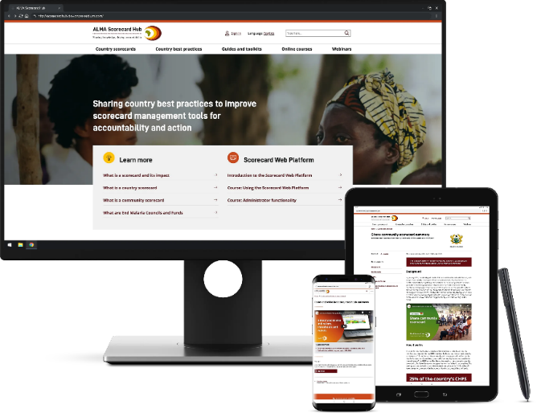
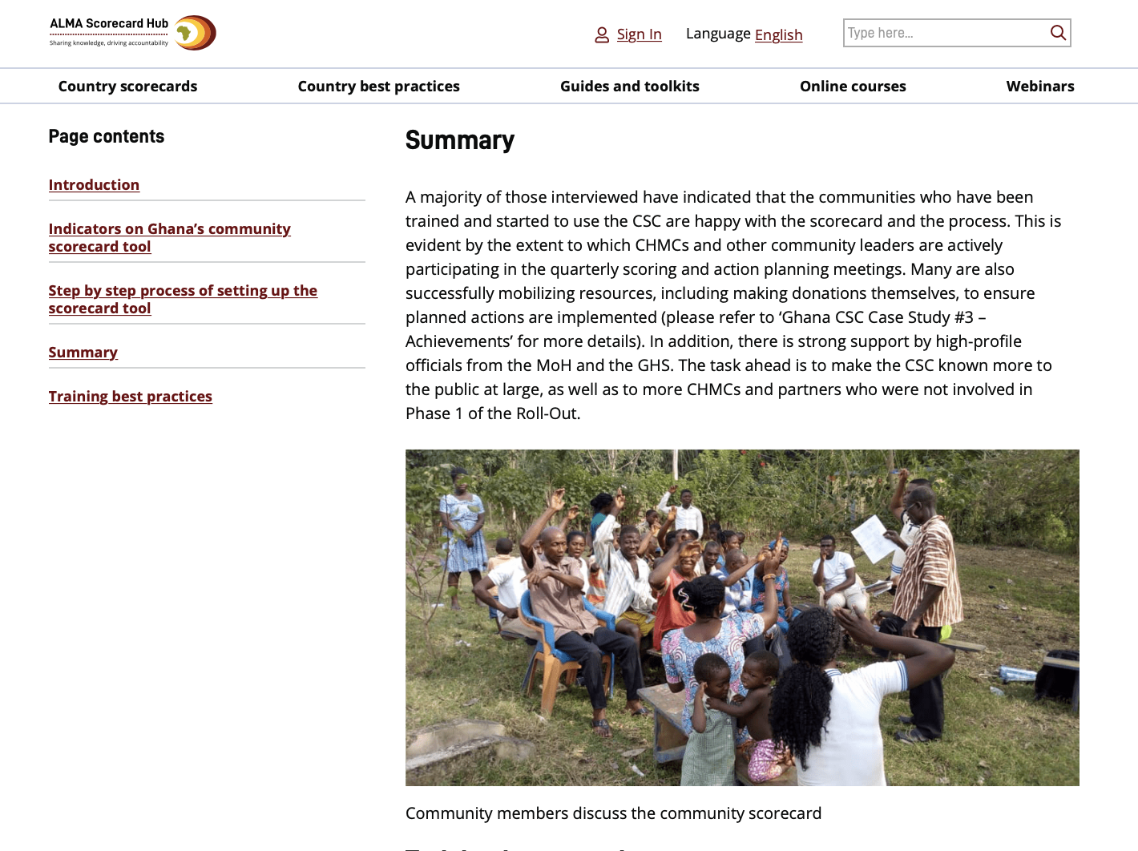
Notre Hub est le portail de référence pour les pays sur les cartes de score
A propos du Centre de Connaissances, le ‘Scorecard Hub’
Ce que vous trouverez sur le ‘Hub’:
www.scorecardhub.org/fr
Un répertoire public des cartes des scores partagées par les pays africains
Des bonnes pratiques des pays sur l’utilisation des cartes de score pour améliorer les indicateurs et mobiliser des resources
Guides et boites à outils pour aider les pays à créer, analyser et améliorer les cartes de score
Cours et Formations en ligne pour le staff des ministères de la Santé et partenaires
Événements et webinaires pour encourager les utilisateurs à partager leurs expériences d’utilisation des cartes de score
Assistance technique aux ministères de la Santé
Online training
Blog
Forum

Slide 47
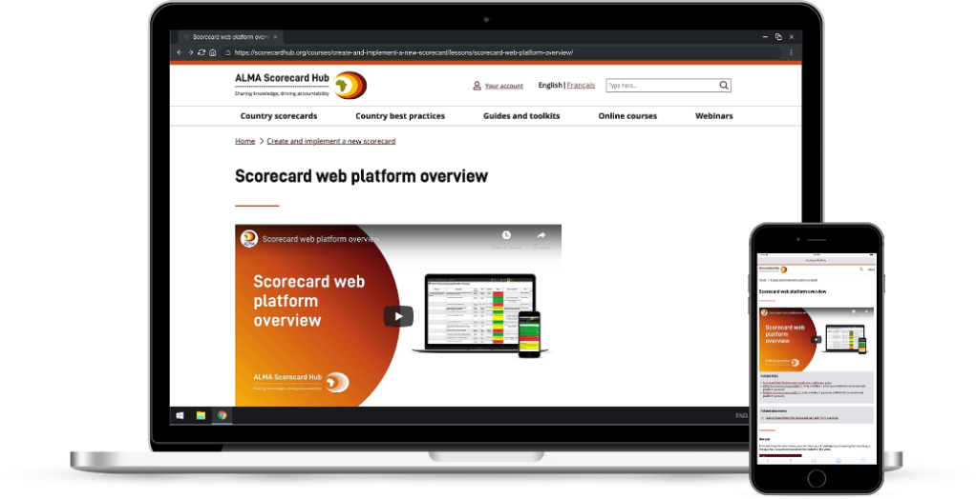
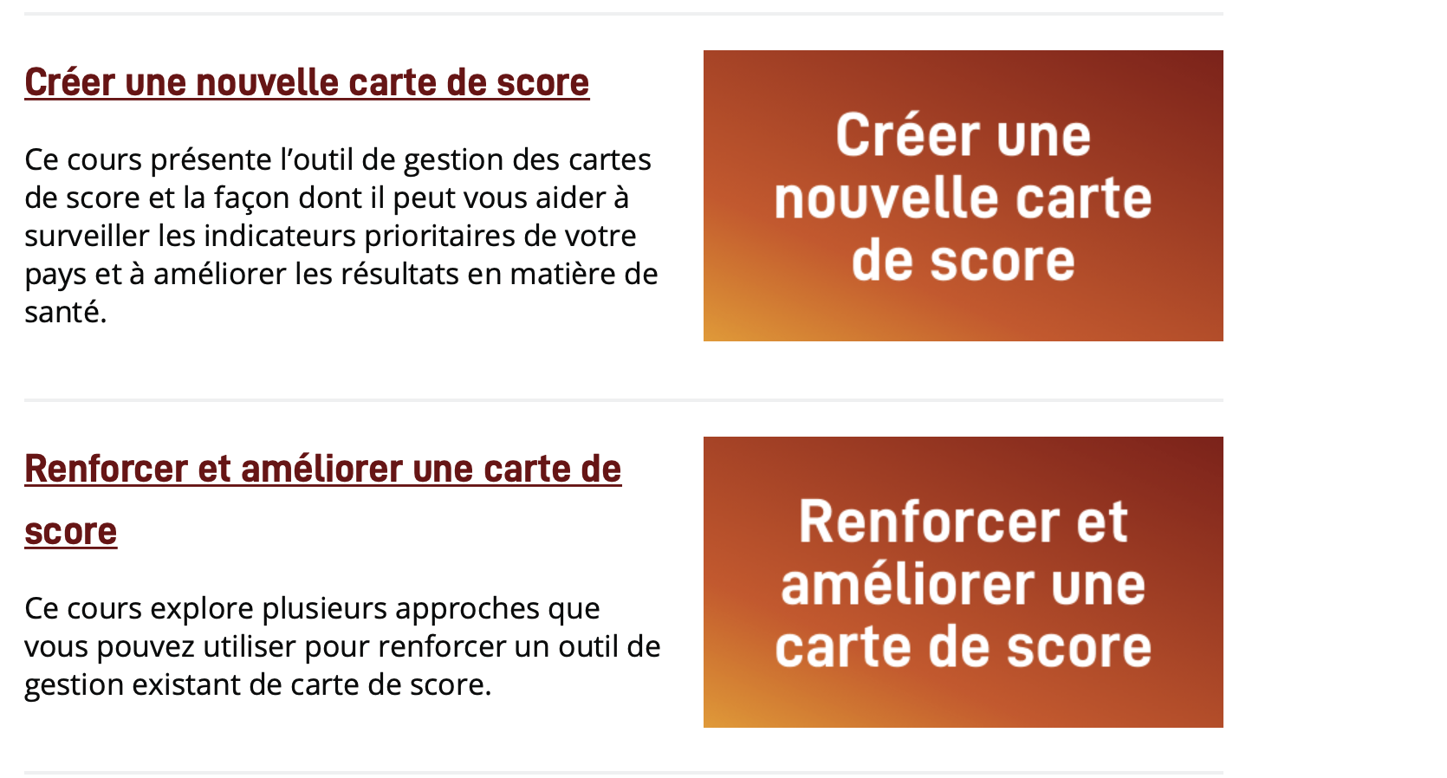
Nos cours en ligne sont conçus pour soutenir les pays dans la décentralisation des cartes de score
Formations en ligne
Nous avons actuellement des formations en ligne sur:
Créer une nouvelle carte de score: Pour une introduction aux cartes de score
Renforcer et améliorer une carte de score: pour les utilisateurs plus avancés, comment décentraliser et renforcer une carte de score existante pour plus d’impact
Formations sur la plateforme Web de la carte de score : pour administrateurs et pour utilisateurs
Nous travaillons sur de nouveaux cours et formations, par exemple sur les outils de carte de score communautaires.
Si vous avez des suggestions pour de nouvelles formations ou voulez une formation specifique pour votre pays, prenez contact avec nous en nous écrivant à scorecardhub@alma2030.org

Slide 48
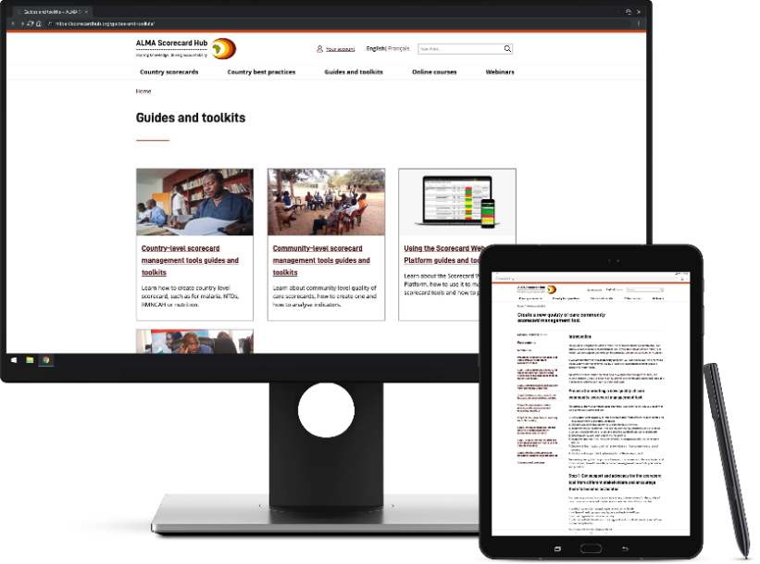
Des resources pour vous assister avec vos cartes de score
Guides et boîtes à outils
Des guides sont disponibles pour aider les pays à créer, analyser et améliorer leurs cartes de score. Nous avons déjà mis en lignes les guides suivants:
Nous travaillons sur de nouveaux guides pour aider les pays, par exemple, comment lire et analyser une carte de score, comment utiliser la carte pour mobiliser des resources etc.
Introduction aux cartes de score nationales
Comment créer une nouvelle carte de score nationale
Introduction aux cartes de score communautaires
Créer une nouvelle carte de score communautaire
Si vous avez des suggestions pour de nouveaux guides, prenez contact avec nous en nous écrivant à scorecardhub@alma2030.org.

Slide 49
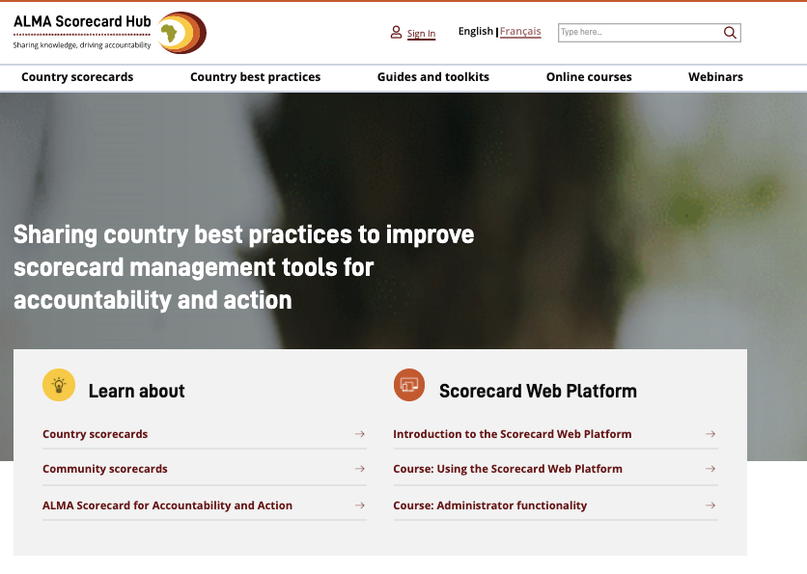
Nous allons maintenant faire une demo du site
Demonstration
https://scorecardhub.org/fr/
Online training
Blog
Forum

Slide 50
Jour 1
Creation de Comptes
Centre de Connaissance

Slide 51
Pour accéder au Scorecard Hub
Compte Scorecard Hub
Allez sur le site:
https://scorecardhub.org/fr/
2. Cliqu sur ‘Formations’
3. Entrez votre adresse email et le mot de passe ‘drc2021’
4. Rejoignez la formation ‘Décentralisation de la carte de score pour l’élimination du paludisme du République démocratique du Congo’

Slide 52



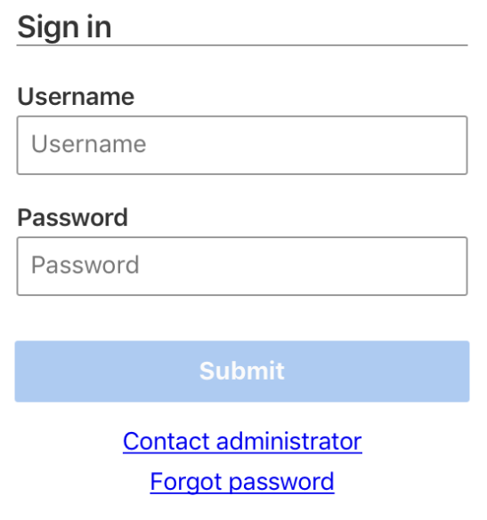
Comment se connecter a la carte de score
www.malariascorecard.org
Nom D’utilisateur: Compte personnel
Mot de Passe: Nom d’utilisateur Personnel
Ou sur mobile and tablette
Télécharger l’app “country scorecard”
Android app
iphone app
Instruction | Icon
1. Aller dans Google playstore en cliquant sur l'Icon dans votre mobile ou tablette
2. Chercher “country scorecard” et télécharger l’app
3. Ouvrir l’app et se connecter en utilisant vos identifiants
Instruction | Icon
1. 1. Aller dans Apple store en cliquant sur l'Icon dans votre mobile ou tablette
2. Chercher “country scorecard” et télécharger l’app
3. Ouvrir l’app et se connecter en utilisant vos identifiants

Slide 53
Agenda – Jour 2
Heure | Jour 2 | Présenté par
08:30 – 09:00 | Arrivée et inscription | PNLP
09:00 - 09:10 | Récapitulatif du 1er jour | PNLP
09:10 – 09:30 | Comment analyser une carte de score (Vidéo Hub) | ALMA (Dr Corine Karema)
09:30 – 10:00 | Comment utiliser la carte de score pour l’action (Vidéo Hub) | ALMA (Dr Corine Karema)
10:00– 10:45 | Quiz sur l’analyse de la carte de score | Participants
10:45 - 11:00 | Pause-Café
11:00 – 12:15 | Formation à la plateforme web (Video Hub) | ALMA (James Banda)
12:15– 12:30 | Quiz sur la plateforme web | ALMA (James Banda)
12:30 – 13:15 | Pause déjeuner
13:15 – 14:30 | Présentation sur comment créer des actions SMART | ALMA (Diego Duque)
14:30 – 15:00 | Exercice sur la création d’actions SMART | ALMA (Diego Duque)
15:00 – 15:05 | Fin de la journée | PNLP

Slide 54
Jour 2
Comment analyser une carte de score

Slide 55

VIDEO

Slide 56
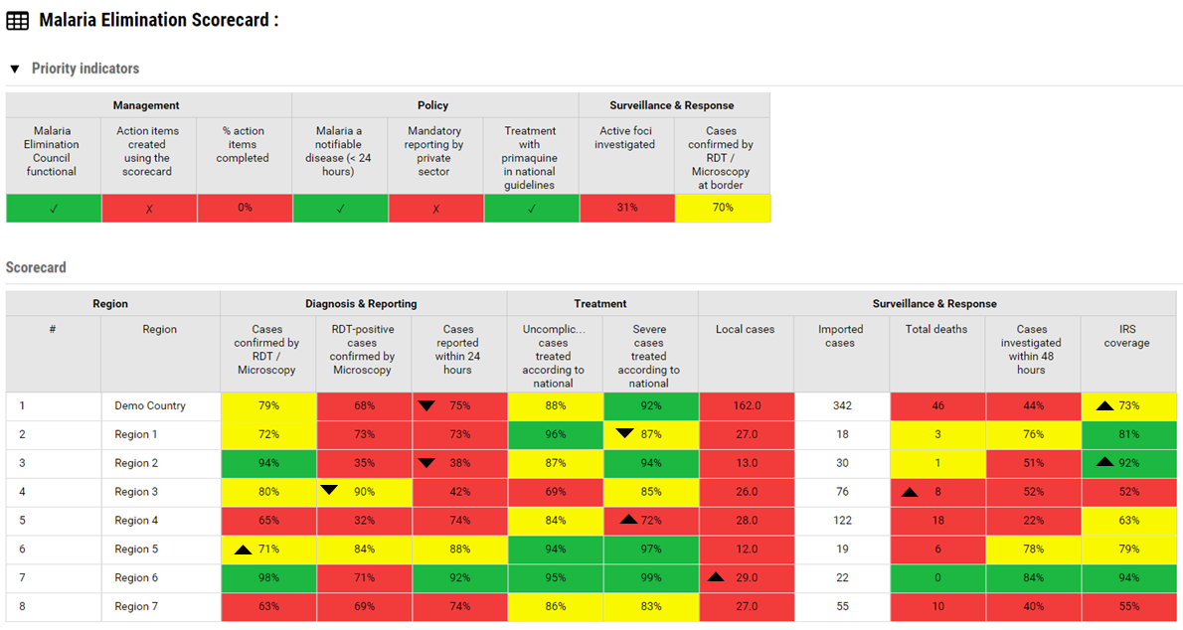
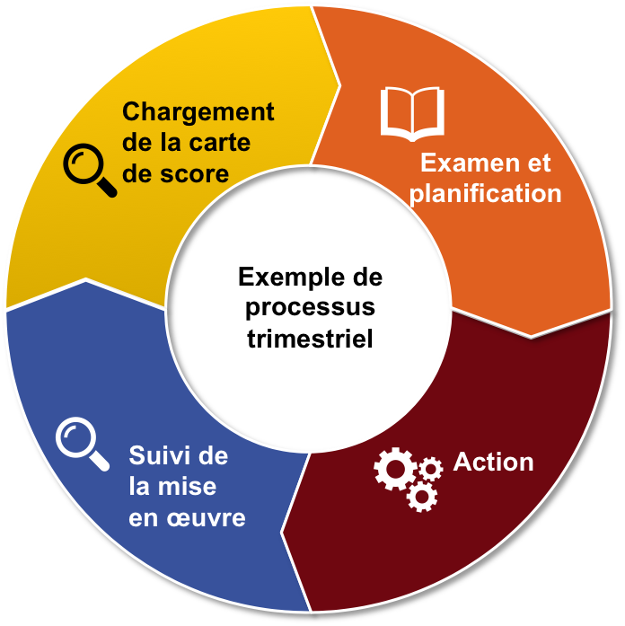
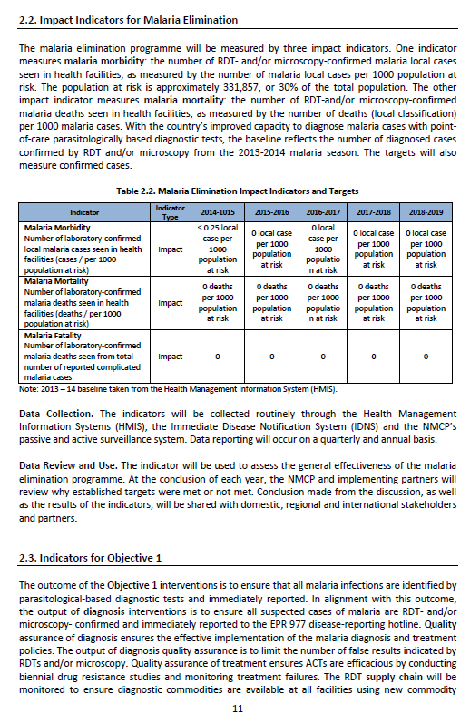
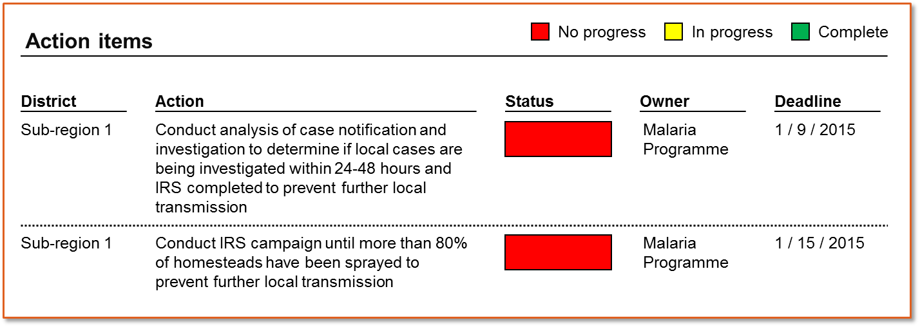

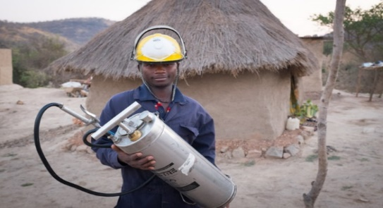
La carte de score soutient les mécanismes d'action et de redevabilité existants
Analyse de la carte de score
Les données de DHIS2 sont chargées dans la carte de score
Analyse
Les processus de gestion existants examinent la carte de score et documentent les actions dans un compte rendu et/ou le suivi d’action
Les mécanismes de redevabilité existants surveillent la mise en œuvre et collectent les données.
Les programmes et les partenaires
mettent en œuvre les actions recommandées.

Slide 57
Examen : Utiliser la carte de score, un processus en trois étapes
Analyse de la carte de score
A
Prioriser
B
Analyser
C
Résoudre
Identifier les catégories et les indicateurs en mal d’attention.
Déterminer les zones sous-nationales les plus / les moins performantes.
Évaluer si les performances s’améliorent ou empirent.
Documenter les causes profondes des performances.
Déterminer les facteurs qui impactent le plus les performances.
Considérer la probabilité de persistance des performances.
Élaborer des mesures/actions robustes et concrètes pour améliorer les performances.
Entrer les mesures/actions dans la carte de score et les suivre.

Slide 58
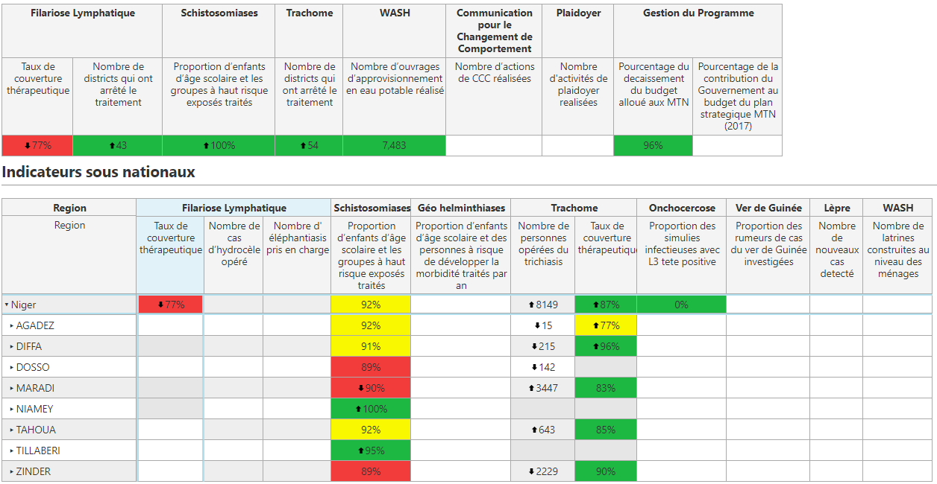

Comment prioriser les régions et les indicateurs…
Analyse de la carte de score
Chaque cellule a trois dimensions…
Couleur
Flèche
Valeur des données

Slide 59
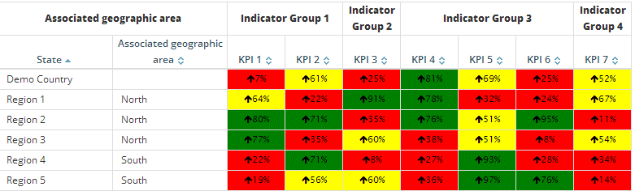
Trois analyses aident à identifier et prioriser les régions et les indicateurs qui nécessitent peut-être une intervention
Comment analyser une carte de score
Par indicateur
Par régions
Longitudinale (flèches)
La faible performance d'un indicateur donné sur la plupart des régions révèle un goulot d’étranglement systémique qui empêche l’accès aux objectifs.
Les indicateurs à faible performance de chaque région montrent où cibler les actions.
Une flèche vers le bas indique un changement de valeur et un besoin potentiel d’action s'il y a sous-performance.

Slide 60
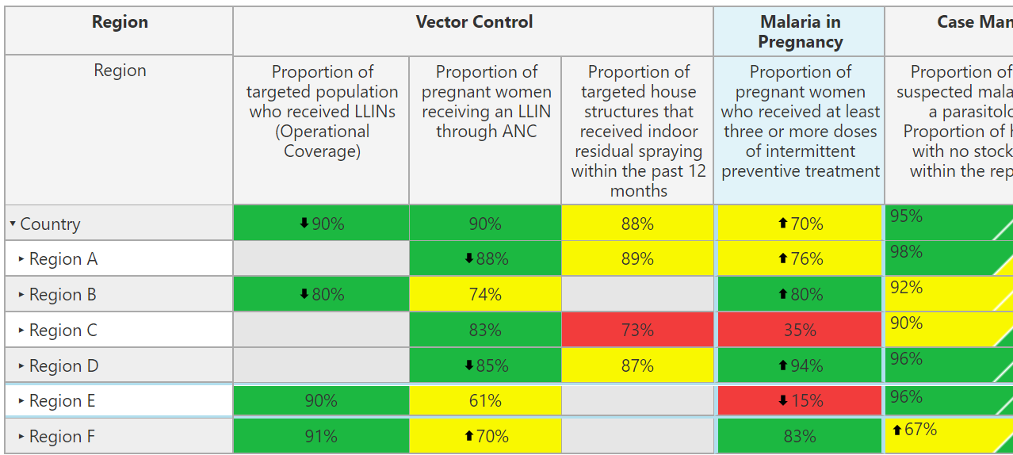
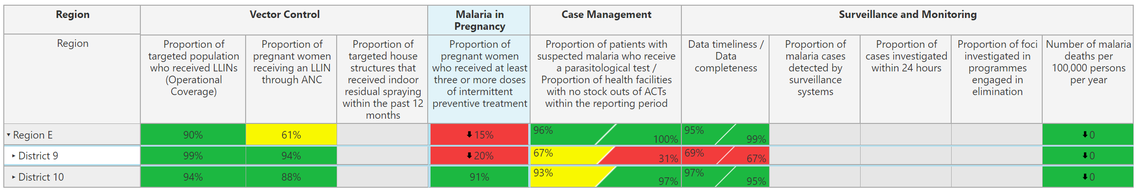
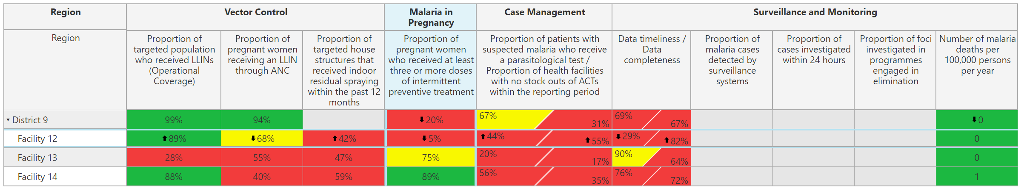
Visualiser les données au niveau de la région, du district ou de la formation sanitaire
Comment analyser une carte de score
Ouvrir les régions pour afficher les performances aux niveaux inférieurs...
« approfondir » en cliquant sur la flèche en regard du nom de la région
Approfondir davantage en cliquant sur la flèche en regard du nom de la sous-région

Slide 61
Jour 2
Comment utiliser la carte de score pour l’action

Slide 62

VIDEO

Slide 63
Jour 2
QUIZ

Slide 64
Quiz
ALMA Scorecard Hub
Allez sur le site:
https://scorecardhub.org/fr/
2. Cliquer sur ‘Formations’
3. Entrez votre adresse email et le mot de passe ‘drc2021’
4. Rejoignez la formation ‘Décentralisation de la carte de score pour l’élimination du paludisme du République démocratique du Congo’
5. Faites les deux premier quiz
- Comment analyser une carte de score
- Comment utiliser la carte de score pour l’action

Slide 65
Jour 2
Pause Café

Slide 66
Jour 2
Formation à la plateforme web

Slide 67
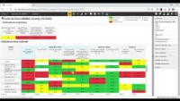
Formation Platforme Web Carte de Score: Partie 1
Cliquez ici pour télécharger la video

Slide 68
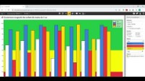
Formation Platforme Web Carte de Score: Partie 2
Cliquez ici pour télécharger la video

Slide 69
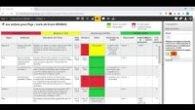
Formation Le Suivi d’Actions: Partie 3
Cliquez ici pour télécharger la video

Slide 70
Jour 2
QUIZ

Slide 71
QUIZ
ALMA Scorecard Hub
Faites les quiz sur la plateforme web
Formation à la plateforme web de la carte de score – 1re partie
Formation à la plateforme web de la carte de score – 2e partie

Slide 72
Jour 2
Pause Déjeuner

Slide 73
Jour 2
Comment créer des actions SMART

Slide 74
Sommaire
Qu’est-ce qu’une action SMART ?
Exemples d’actions SMART
Exercice : Comment créer des actions SMART
Meilleures pratiques

Slide 75
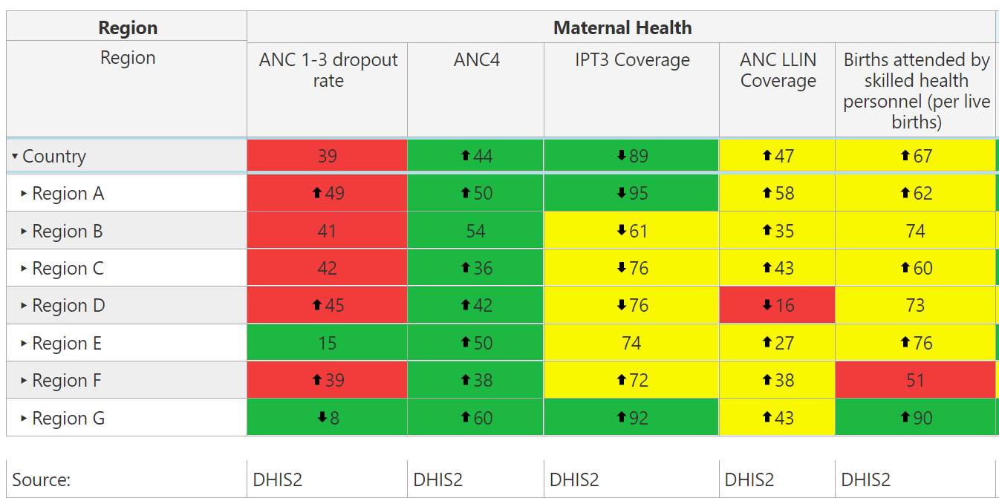
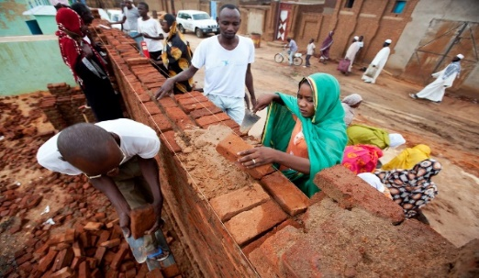
Contexte
L'objectif principal des cartes de score est de mettre les données au service de l’action.
Après avoir identifié un problème, il importe de comprendre la cause profonde du goulot d’étranglement...
... et de créer des actions « SMART » qui résolvent directement cette cause profonde.

Slide 76
Les actions tombent généralement dans ces catégories
Comment créer des actions SMART
Catégorie | Description
Recherche des causes profondes | Pour un problème inconnu, recherche de la cause profonde pour mieux cerner les mesures à prendre
Plaidoyer pour un changement de politique et stratégie de haut niveau | Changements de politique ou de stratégie nationale ou locale au profit d'une exécution et d'une adoption plus efficaces des initiatives
Demande d’assistance de la part des partenaires | Changements de gestion des achats et de la chaîne d’approvisionnement en produits pour éviter les perturbations, retards, demandes non satisfaites et manques de qualité
Résolution des problèmes d’achat et de chaîne d’approvisionnement | Changements de gestion des achats et de la chaîne d’approvisionnement en produits pour éviter les perturbations, retards, demandes non satisfaites et manques de qualité
Renforcement de capacité | Formation du personnel et amélioration de l'infrastructure pour maximiser l’efficacité d'utilisation des ressources
Résolution de la question du financement | Identification, assurance et libération des fonds nécessaires aux achats de produits, initiatives et améliorations d'infrastructure et de technologie
Amélioration de la qualité et de l’utilisation des données | Amélioration de la qualité des données et des systèmes de suivi et évaluation de ces données pour suivre l’état actuel et les progrès réalisés
Engagement communautaire | Collaboration avec la communauté pour identifier les goulots d’étranglement et déployer les interventions nécessaires
Communication pour le changement de comportement | Messages clés au grand public en vue de l’adoption des meilleures pratiques de prévention et traitement de la maladie

Slide 77


Quand un problème est identifié sur la carte de score, on définit des points d’actions clairs
Comment créer des actions SMART
 | Bon exemple | Mauvais exemple
Les actions doivent être spécifiques : qui, quoi, quand, où ? | Le coordinateur national du S-É doit installer 3 nouveaux ordinateurs chargés du logiciel DHIS2 dans chaque bureau de santé régional d'ici décembre 2021. | Améliorer la qualité des données SIGL
Elles doivent décrire « comment » arriver à l’objectif final, pas énoncer simplement cet objectif. | Le responsable du PNLP va adresser une lettre au bureau pays du Fonds mondial demandant des fonds d'urgence pour 50 000 MILD pour les régions A, B et C. | Obtenir 50 000 MILD pour accroître la couverture de 12 % à 80 %
Le responsable de l’action est clairement identifié et doit pouvoir l’exécuter. | Le directeur de la Santé maternelle et néonatale doit établir un forum mensuel pour engager les partenaires, mobiliser les fonds et améliorer l’allocation à la SRMNIA. | Accroître la contribution des bailleurs de fonds à la SRMNIA
Il faut pouvoir suivre clairement les progrès de l’action, au moyen de chiffres si possible. | La Direction sanitaire du district doit organiser des durbars communautaires dans les 5 communautés du district X afin de les sensibiliser à la prochaine campagne IRS. | Assurer la sensibilisation des communautés à la prochaine campagne IRS.

Slide 78
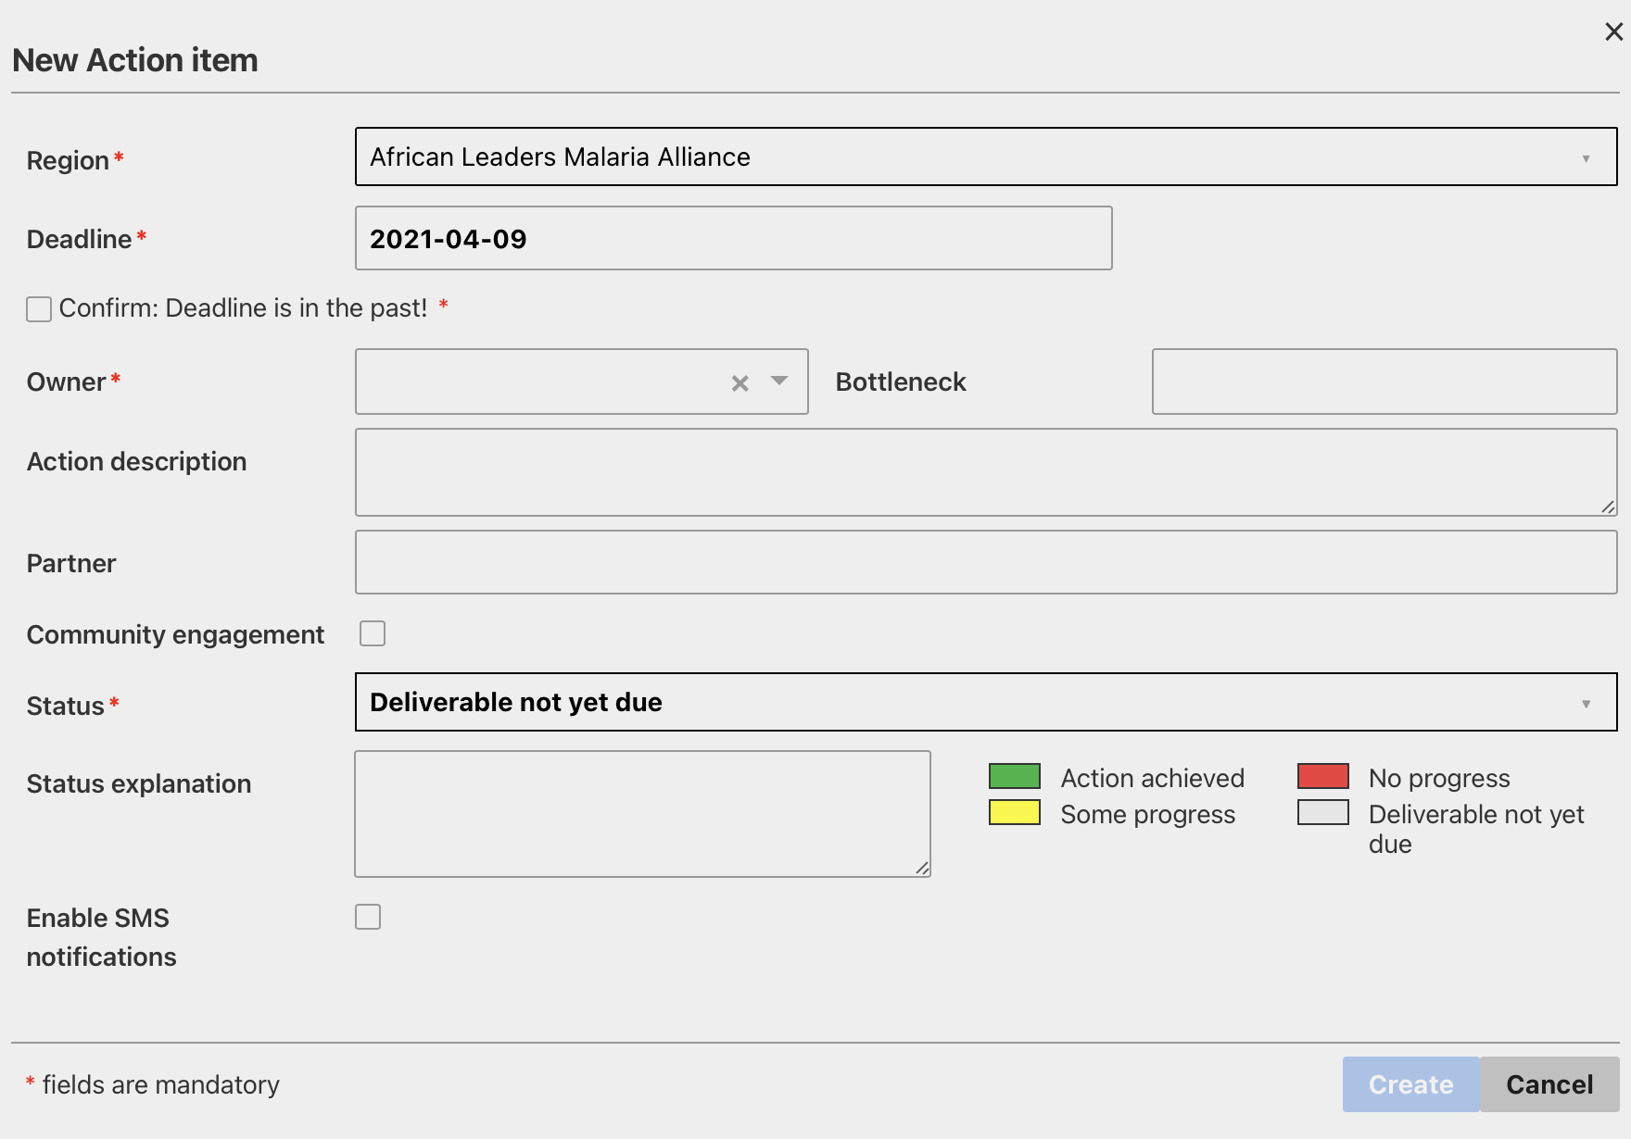
Les actions « SMART » peuvent être enregistrées sur la plateforme Web, dans l’outil de suivi d’action
Comment créer des actions SMART
On sélectionne ici le lieu d’exécution de l’action. Si des actions doivent être exécutées dans plusieurs districts ou régions, il est bon de créer une action par région.
Pays
On indique ici le délai d’exécution de l’action : combien de temps faudra-t-il pour l’accomplir ?
Quel goulot d’étranglement cette action résout-elle ? Quel résultat d'indicateur doit-elle améliorer ?
La description de l’action doit suivre la consigne « SMART » - inclure autant de détails que possible - nous allons en parler aujourd’hui.
Qui est responsable de la coordination et du rapport de progression de l’action ? Le « titulaire » n’est pas nécessairement la personne chargée d’exécuter l’action.
Le titulaire doit actualiser régulièrement l’état de progression de l’action.

Slide 79
Le cadre « SMART » aide à définir des actions utiles
Comment créer des actions SMART
Critère
Spécifique
Les actions doivent être claires et spécifiques. Elles doivent inclure toute l’information nécessaire au titulaire chargé de les coordonner et décrire spécifiquement ce qui est attendu, quand et à quel niveau.
Mesurable
Les actions doivent, dans la mesure du possible, quantifier la cible à atteindre. Elles comprennent des chiffres qui quantifient le résultat recherché (par ex., combien de produits il faut commander ou combien d’agents il faut former etc)
Accessible
Les actions doivent être réalistes et accessibles pour le titulaire identifié, qui doit aussi avoir les moyens de les exécuter.
Axée sur les Résultats
L’action doit résoudre la cause profonde du problème de manière à améliorer le résultat de l’indicateur.
Définie dans le Temps
Les actions doivent être associées à un délai spécifique, qui indique au titulaire l’échéance d’exécution. Si l’action doit s’effectuer en plusieurs étapes, chacune peut être définie comme une action séparée, assortie d'un délai défini.

Slide 80
Le cadre « SMART » aide à définir des actions utiles
Comment créer des actions SMART
GOULOT D’ÉTRANGLEMENT
Rupture de stock de primaquine dans les districts X et Y entraînant un faible taux de traitement aux CTA pour les cas confirmés
ACTION « SMART »
Le responsable du dépôt médical régional doit envoyer au dépôt central une commande de 3 000 doses de primaquine pour la région A et délivrer 1 400 doses au District X et 1 600 au District Y d’ici le 23 novembre 2021
En quoi est-ce une action « SMART » ?
Spécifique : qui, quoi, comment, où. Elle décrit le processus et non le résultat final désiré.
Mesurable : 3 000 doses, 1 400 au District X et 1 600 au District Y
Accessible : Le responsable du dépôt médical est capable de commander et de coordonner la livraison du médicament.
Axée sur les Résultats : La commande et la distribution de la primaquine résoudra le problème de rupture de stock et entraînera l’amélioration du taux de traitement.
Définie dans le Temps : Cette action doit être accomplie d’ici le 23 novembre 2021.

Slide 81
Erreurs fréquentes de description d’action
Comment créer des actions SMART
 | Exemple non « SMART » | Améliorations possibles...
L’action est vague | Améliorer la distribution de MILDA aux mères enceintes | Rechercher pourquoi les femmes enceintes ne reçoivent pas de MILDA puis décider de l’action. Est-ce un problème d’approvisionnement - les structures ont-elles suffisamment de MILDA ? Est-ce un problème de CCSC - les femmes sont-elles sensibilisées à l'importance des visites de soins prénatals ?
L’action n’est pas suffisamment spécifique | Sensibiliser les sages-femmes aux soins postnatals | Spécifier le type d’action menée - s’agit-il de sessions de formation ? De supervision ? Combien de sessions y aura-t-il et avec combien de sages-femmes ?
L’action décrit un objectif | Accroître la couverture de la vitamine A pour passer de 11 % à 20 % | Spécifier l’action à accomplir. Par exemple, former 750 agents de santé communautaire dans /Région/ sur la manière d’administrer les compléments de vitamine A aux nourrissons.
L’action n’est pas mesurable | Former les médecins chefs de district à l’usage de la carte de score | Spécifier le nombre de sessions de formation à effectuer et le nombre de personnes à former. Par exemple, former 4 médecins chefs de district sur l’accès à la carte de score et son analyse pendant un atelier de 3 jours, en novembre 2021.

Slide 82
Exercice : Est-ce une action SMART ?
Comment créer des actions SMART
Exemple d’action 1 : Lever des fonds pour le programme de lutte contre le paludisme
Est-ce une action spécifique ?
Non, elle ne spécifie pas le type de fonds, le montant à lever, auprès de qui, etc.
Est-ce une action mesurable ?
Non, elle ne précise pas la quantité de fonds à lever.
Est-ce une action accessible ?
Oui, la levée de fonds est un objectif réaliste mais qui dépend du titulaire de l’action.
Est-ce une action axée sur les résultats ?
Non, à moins qu’elle ne concerne un indicateur spécifique, par ex. % du plan stratégique financé.
Est-ce une action définie dans le temps ?
Non, aucune date n’est fixée pour cet objectif.

Slide 83
Exercice : Est-ce une action SMART ?
Comment créer des actions SMART
Exemple d’action 2 : Le personnel cadre du district doit accomplir la formation à la carte de score d’ici le 31 décembre 2021.
Est-ce une action spécifique ?
Non, elle ne spécifie pas le type de formation, les districts concernés, ni les responsables de la formation.
Est-ce une action mesurable ?
Non, elle ne précise pas le nombre d’agents à former ni le nombre de formations.
Est-ce une action accessible ?
Oui, la formation de personnel est un objectif réaliste.
Est-ce une action axée sur les résultats ?
Oui, mais l’objectif de la formation pourrait être précisé (par ex., améliorer la prise de décision basée sur les données).
Est-ce une action définie dans le temps ?
Oui, la date est spécifiée.

Slide 84
Exercice : Est-ce une action SMART ?
Comment créer des actions SMART
Exemple d’action 3 : Les agents de santé communautaire du District A doivent organiser des séances trimestrielles d'information sur la santé dans la communauté, concernant l’importance des visites de soins prénatals dès le début de la grossesse.
Est-ce une action spécifique ?
Plus ou moins - l’action spécifie les qui, quoi et où, mais pas le nombre de membres de la communauté ni leur type. Cette action s’adresse-t-elle seulement aux femmes ? À combien ?
Est-ce une action mesurable ?
Plus ou moins - 4 rencontres par an avec la « communauté » mais combien d’individus doivent être sensibilisés pour atteindre cet objectif ?
Est-ce une action accessible ?
Oui, l'organisation de sessions de sensibilisation communautaire trimestrielles est un objectif réaliste.
Est-ce une action axée sur les résultats ?
Oui, mais l’objectif de la formation pourrait être précisé (par ex., améliorer la prise de décision basée sur les données).
Est-ce une action définie dans le temps ?
Non, la date n’est pas spécifiée. Une action « trimestrielle » reste ouverte. Mieux vaut définir une action par trimestre avec un délai clair pour chaque trimestre.

Slide 85
Exercice : Est-ce une action SMART ?
Comment créer des actions SMART
Exemple d’action 4: Au mois de juin 2021, le responsable S-É national apportera une supervision formative aux agents SIGS de toutes les structures de santé du district X dont les taux de complétude des rapports seront < 75 %, en vue de leur amélioration à 95 % avant la fin du T3 2021.
Est-ce une action spécifique ?
Oui, l’action est claire et ciblée sur les responsables des données des structures sous-performantes.
Est-ce une action mesurable ?
Oui, l’action définit des objectifs de mesure.
Est-ce une action accessible ?
Oui, le responsable S-É national effectue ces supervisions dans le cadre de son travail ordinaire.
Est-ce une action axée sur les résultats ?
Oui, l’action conduira vraisemblablement à de meilleurs résultats.
Est-ce une action définie dans le temps ?
Oui, un délai est établi.

Slide 86
Exercice : Est-ce une action SMART ?
Comment créer des actions SMART
Exemple d’action 5: Apporter une formation de gestion de la chaîne d’approvisionnement au district x pour éviter les ruptures de stocks antipaludiques.
Est-ce une action spécifique ?
Non, bien que l’action soit décrite (formation PSM), la description est vague et n’indique pas qui animera la formation, quel est le groupe cible à former et à quel niveau (par ex., tous les assistants de vente / pharmacies des centres de santé).
Est-ce une action mesurable ?
Non, aucune cible chiffrée n’est donnée sur la quantité de personnes à former.
Est-ce une action accessible ?
Plus ou moins - une formation de district est un objectif accessible mais, sans description claire de sa portée et de l’audience visée, l’action est trop vague pour déterminer si elle est accessible.
Est-ce une action axée sur les résultats ?
Plus ou moins - une formation de cadre adéquat conduira vraisemblablement à moins de ruptures de stocks. Le cadre doit être précisé.
Est-ce une action définie dans le temps ?
Non, le délai n’est pas indiqué.

Slide 87
Exemples réels dans les pays (1/3)
Comment créer des actions SMART
Catégorie | Description
Plaidoyer pour un changement de politique et stratégie de haut niveau | La carte de score Paludisme a été utilisée au Kenya pour favoriser le changement de politique. La résistance aux insecticides a été identifiée comme le principal facteur d'incidence élevée du paludisme, du fait de retards d’approbation de l’utilisation de nouveaux insecticides. Une demande formelle a été introduite pour qu’un expert en santé publique siège à la commission d’approbation, dans le but d’accélérer l’autorisation des produits propices à la santé publique. En 2021, la campagne IRS utilisera un nouvel insecticide (d’Actellic à Fludora fusion).
Demande d’assistance de la part des partenaires | En Zambie, lors d'une rencontre des cadres de district, l’examen de la carte de score a révélé une baisse de la proportion de femmes enceintes recevant des MILD à l’occasion des soins prénatals. L’analyse a montré la disponibilité de moustiquaires entreposées au district, qui n’avaient pas été distribuées aux structures de santé. Le médecin chef de district s’est servi de la carte de score pour obtenir des ressources de la part des partenaires locaux, qui ont alors participé à l’achat de carburant et à l’engagement de personnel pour livrer les moustiquaires aux structures.
Résolution des problèmes d’achat et de chaîne d’approvisionnement | Dans une région de Tanzanie, l’examen de la carte de score a révélé une faible performance d'indicateurs tels que la supplémentation en fer et en acide folique (FAF) et la couverture de la vitamine A. Le commissaire régional a ordonné aux pharmaciens régionaux l’achat de FAF dans toutes les structures pour faire face aux problèmes de rupture de stocks, après quoi les résultats se sont améliorés.

Slide 88
Exemples réels dans les pays (2/3)
Comment créer des actions SMART
Catégorie | Description
Renforcement de capacité | Dans le Siaya County au Kenya, l’examen de la carte de score a révélé que l’assistance aux accouchements par un personnel qualifié était à peine supérieure à 50 %. Une action clé s’est traduite par la réorientation des accoucheuses traditionnelles en tant que compagnes de naissance et agents d'orientation vers les accouchements en structure. Les agents de santé des structures de soins de santé primaire ont aussi été parrainés à l'hôpital de référence pour apprendre à mieux gérer les complications de la grossesse et savoir quand envoyer les femmes à l’hôpital. Plus de 400 assistants qualifiés ont reçu une formation de recyclage et encouragé plus de 14 900 femmes à se rendre dans une structure de santé pour un accouchement assisté par un personnel qualifié.
Résolution de la question du financement | Au Congo, l'outil carte de score MTN a servi au plaidoyer en faveur de ressources accrues. Invoquant la carte de score pour révéler les lacunes identifiées lors de son analyse, le programme MTN a mobilisé des fonds publics et un nouveau poste budgétaire voué aux MTN a été créé, avec un engagement de 100 000 millions de francs CFA (près de 170 000 dollars US) au soutien des quatre programmes de lutte contre les MTN.
Amélioration de la qualité et de l’utilisation des données | Dans le Siaya County au Kenya, les taux de rapport du SIGS étaient faibles. Le comté a effectué des contrôles de qualité des données et formé le nouveau personnel du SIGS, donnant lieu à une amélioration des résultats.

Slide 89
Exemples réels dans les pays (3/3)
Comment créer des actions SMART
Catégorie | Description
Engagement communautaire | Au Ghana, lors d'une discussion de la carte de score communautaire, il est apparu que la structure sanitaire locale manquait d’équipement essentiel. Les membres de la communauté ont acheté 2 réfrigérateurs à vaccins. Le Chef a fait don de 2 lits d'hôpitaux, de draps, d'un appareil de pression sanguine et d’autres fournitures médicales privilégiées par la communauté.
Recherche des causes profondes | Au Mali, un examen de performance des indicateurs prioritaires au niveau du district a révélé une faible adoption des services postnatals. La cause profonde en a été recherchée, donnant lieu à la relocalisation des services postnatals et de planification familiale à côté de la clinique de vaccination.
Communication pour le changement de comportement | En Zambie, l’examen de la carte de score a révélé un recours en baisse aux services au début de la pandémie. Le ministère de la Santé a commandé des campagnes de publicité à la télévision et radio nationales pour maintenir les niveaux de recours aux services malgré la COVID-19.

Slide 90
Jour 2
Exercise de Groupe

Slide 91
Exercice : Créer des actions SMART (SRMNIA)
Comment créer des actions SMART
Sous-performance | Goulot d’étranglement | Action proposée

Slide 92
Agenda – Jour 3
Heure | Jour 3 | Présenté par
08:30 – 09:00 | Arrivée et inscription | PNLP
09:00 - 09:10 | Récapitulatif du 2ème jour | PNLP
09:10 – 09:45 | Utiliser la carte de score pour un engagement de haut niveau (Vidéo Hub + Quiz) | ALMA (Dr Corine Karema)
09:45- 10:15 | Partager votre carte de score avec les décideurs, membres du personnel de programme, membres de la communauté et les partenaires (Vidéo Hub + Quiz) | ALMA (Dr Corine Karema)
10:15 – 10:45 | Comment intégrer la revue de l’outil carte de score dans les mécanismes de redevabilité existants | ALMA (Dr Corine Karema)
10:45 - 11:00 | Pause-Café
11:00 – 11:45 | Exercice en plénière – Comment créer une analyse et proposer des actions | ALMA (Diego Duque)
11:45 – 12:30 | Travail de groupe : Créer une analyse de la carte de score Q1 2021 | Participants
12:30 – 13:15 | Pause déjeuner
13:15 – 13:45 | Travail de groupe : Création d’actions recommandées après l’analyse | Participants
13:45 – 15:00 | Présentation des groupes | Participants
15:00 – 15:05 | Fin de la journée | PNLP

Slide 93
Jour 3
Utiliser la carte de score pour un engagement de haut niveau

Slide 94

VIDEO

Slide 95
Les cartes de score sont des instruments utiles aux dirigeants, pour entraîner l’action et mobiliser les ressources
Introduction
Les outils de gestion de la carte de score sont utiles aux dirigeants politiques :
Les chefs d'État et de gouvernement peuvent être informés des progrès réalisés et des insuffisances, et user de leur influence politique et de leurs ressources pour entraîner l’action.
Les ministres peuvent être informés des goulots d’étranglement urgents et veiller à ce que les décisions soient prises pour accélérer la mise en œuvre des activités importantes.
Les parlementaires peuvent suivre les données en temps réel concernant les performances dans leur circonscription.
Les dirigeants locaux peuvent mobiliser les ressources au niveau de la communauté.
Intervenants internationaux : Bailleurs de fonds et partenaires (par ex., OMS, Unicef, UNFPA), Communautés économiques régionales, ambassadeurs, etc.

Slide 96
Comment le haut niveau utilisent l’outil
Qui peut participer
Tenus au courant des progrès, insuffisances et meilleures pratiques
Usent de leur influence politique et de leurs ressources pour soutenir les programmes sanitaires qui importent le plus
Tenus responsables des performances devant hauts dirigeants et pairs
Les dirigeants locaux communautaires peuvent utiliser la carte de score pour informer le public sur la qualité des services de santé et mobiliser l’action communautaire pour résoudre les sous-performances

Slide 97
Que peuvent faire les dirigeants ?
Qui peut participer
Accéder au site Web de la carte de score ou à l’application mobile pour se tenir au courant des performances du pays ou d'une région sous-nationale
Exiger une action immédiate si certains indicateurs le demandent
Suivre l’exécution de l’action et, au besoin, mobiliser une assistance nécessaire
Mandater les responsables sous-nationaux de la santé pour définir chaque trimestre des actions sur la base des données de la carte de score et encourager leur saisie dans le suivi d’action
Utiliser la carte de score au soutien du financement des interventions, de la budgétisation et de l’allocation de ressources à la santé, ainsi que de l’utilisation des fonds conformément au plan stratégique
Diffuser la carte de score à l’adresse d’autres intervenants importants et encourager sa discussion à l’occasion de leurs réunions de direction existantes

Slide 98
Que peuvent faire les gestionnaires de la carte de score ?
Quels outils
Diffusion de la carte de score : Imprimer la carte de score chaque trimestre et en envoyer un exemplaire aux bureaux de dirigeants, accompagné d'une lettre des priorités et actions principales du trimestre, l’envoyer en PDF par e-mail aux dirigeants, créer un groupe WhatsApp des intervenants clés et y publier la carte de score
Action et redevabilité : Présenter l’analyse de la carte de score et les actions proposées à l’occasion des rencontres de haut niveau, transmettre aux dirigeants les actions et le budget requis pour leur mise en œuvre, encourager les dirigeants à suivre la mise en œuvre des actions vitales
Formation à l’app mobile et à la plateforme de la carte de score : Orienter le plus d'intervenants possible et ajouter leurs comptes à la plateforme, aider les dirigeants à télécharger l’app mobile et à l’utiliser

Slide 99
Jour 3
QUIZ

Slide 100
ALMA Scorecard Hub
Faites le quiz sur la lecon ‘Utiliser la carte de score pour un engagement de haut niveau’

Slide 101
Jour 3
Partagez votre carte de score

Slide 102

VIDEO

Slide 103
Jour 3
QUIZ

Slide 104
ALMA Scorecard Hub
Faîtes le quiz sur la lecon ‘Utiliser la carte de score pour un engagement de haut niveau’

Slide 105
Jour 3
Pause Café

Slide 106
Jour 3
Comment intégrer la revue de l’outil carte de score dans les mécanismes de redevabilité existants

Slide 107

Comment intégrer la revue de l’outil carte de score dans les mécanismes de redevabilité existants
Cliquez ici pour télécharger la vidéo

Slide 108
Jour 3
Comment créer une analyse de la carte de score

Slide 109
Analyse et Action Exercise de Presentation
CREER UNE PRESENTATION POWERPOINT
Diapo 1: Insérer une capture d’ écran de la carte de score dans le PPT et encercler aux moins cinq priorités dans la carte de score.
Pour Chaque Priorité:
Générer un rapport utilisant la fonction ‘vue d’indicateur’ pour montrer la performance pour chaque périodes T2/2020 et T4/2020. Insérer les tableaus dans le PPT.
Générer une graphique linéaire pour chaque indicateur prioritaire qui compare la performance de 6 districts. Utiliser les périodes T1/2020 et T4/2020. Insérer dans le PPT.
Créer une tableau avec trois colonnes (priorité /Causes Potentielles/ Actions). Pour chaque priorité, écrivez une liste de 1-3 causes potentielles et sélectionner une action pour y répondre.
Mettre trois actions dans le suivi des actions et insérer une capture d’ écran dans le PPT.

Slide 110

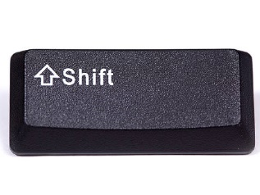

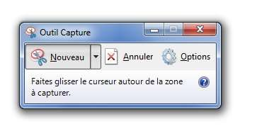
pour insérer une image de la carte de score, les tableaux et les graphiques dans une présentation PPT utiliser…
S
Capture d’ecran: + +
puis copiez et collez dans PPT
Ou utilisez « snipping tool » « Outil Capture »
Rechercher « Outil Capture » ou « Snipping Tool » dans votre ordinateur.
Sélectionner et ouvrir l’outil ‘Snipping Tool’.
Mettez en fond d’ecran la page ou image dont vous aimeriez faire une capture d’ecran.
Cliquer sur ‘Nouveau’ ou « New » en anlais dans l’outil.
Utiliser le curseur pour sélectionner ce dont vous voulez faire une capture.
Copiez et coller l’image dans les documents approprier.

Slide 111
Jour 3
Exercise de Groupe

Slide 112
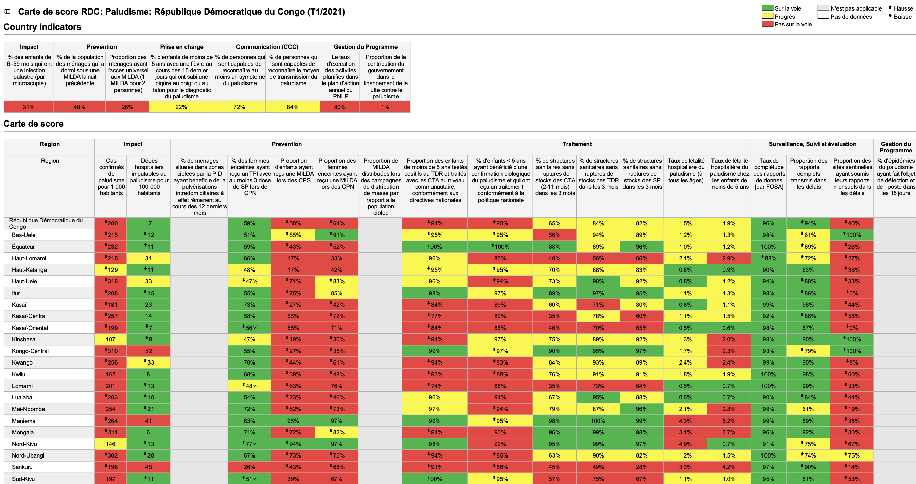

Slide 113
Actions validées par les parties prenantes
Région/District/Pays | Actions | Nom du responsable de la coordination | Date limit

Slide 114
Jour 3
TRAVAIL DE GROUPE

Slide 115
Agenda – Jour 4
Heure | Jour 3 | Présenté par
08:30 – 09:00 | Arrivée et inscription | PNLP
09:00 - 09:10 | Récapitulatif du 3ème jour | PNLP
09:10 – 09:50 | Bonnes pratiques d’intégration de l’outil dans les mécanismes de redevabilité | ALMA (Clélia Froguel)
09:30-10:30 | Quiz final et téléchargements de certificats de formations | Participants
10:45 - 11:00 | Pause-Café
11:00 – 12:15 | Prochaines étapes | PNLP
12:15– 12:30 | Clôture et Remerciements | PNLP
12:30 – 13:15 | Pause déjeuner
13:15 – 15:00 | Formations pour administrateurs | Administrateurs de la carte de score Equipe ALMA (James Banda et Diego Duque)

Slide 116
Jour 3
Bonnes Pratiques

Slide 117
Stratégies d’intégration de l’outil de carte de score dans les mécanismes de redevabilité
Introduction
Identifier les intervenants clés à engager dans la revue des cartes
Identifier les principaux forums de redevabilité où la carte de score peut être intégrée pour revue et action
Identifier des points focaux et établir un processus trimestriel
Partager l’outil pour augmenter la redevabilité

Slide 118
Avec qui faut-il partager la carte de score ?
1. Identifier les intervenants clés
La carte de score peut être partagée avec des intervenants à tous les niveaux
Dirigeants politiques
Directeurs de Programme
Directeurs régionaux, de districts
Partenaires
Communauté
Qui?
Ministres,
Gouverneurs, Préfets, Parlementaires
Comment? Présenter la carte de score en réunion de cabinets, et l’envoyer tous les trimestres avec une analyse, organiser un briefing et leur donner accès à l’app smartphone
Bonnes pratiques:
Mozambique
Qui?
Directeur du PNLP, Directeur des programmes SRMNI, MTN etc
Comment? Présenter la carte de score en revue, discuter des actions et mettre à jour le suivi d’actions.
Bonnes pratiques:
Rwanda
Qui?
Partenaires techniques et financiers, société civile
Comment? Organiser une session de briefing à la carte de score. Leur créer des comptes ‘spectateurs’ sur la plateforme web.
Bonnes pratiques:
Congo
Qui?
Directeurs Régionaux, responsables santé des districts
Comment?
Intégrer la carte de score dans l’ordre du jour des revues de performance
Bonnes pratiques:
Kenya
Qui?
Membres de la communauté
Comment? Présenter la carte de score pendant les Réunion des collectivités, Comite de gestion etc
Bonnes pratiques:
Ouganda

Slide 119
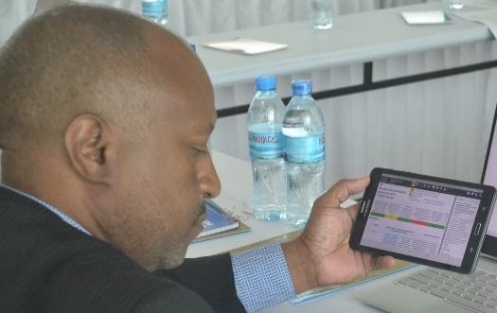
Étude de cas – Engagement de parlementaires en Tanzanie et au Kenya
1. Identifier les intervenants clés
En Tanzanie, le PNLP, avec le soutien d’ALMA, s’est associé aux Parlementaires tanzaniens contre le paludisme (TAPAMA) pour renforcer la pression et le plaidoyer. Ensemble, ils ont organisé la formation de 60 parlementaires à l'utilisation de la carte de score en janvier dernier, pour qu'ils puissent les progrès de leurs circonscriptions respectives. Pendant la pandémie de COVID-19, plusieurs parlementaires ayant participé à cette formation y ont fait référence dans leurs allocutions pour le maintien de l’attention sur le paludisme.
Au Kenya, dans la circonscription kenyane de Siaya County, les députés des assemblées du « comté » (MCA), ont tous été formés à l’outil Carte de score. Peu après, l’Assemblée a accéléré l’adoption d’un décret sur les services de santé donnant lieu à d'importantes hausses budgétaires au profit de l’infrastructure sanitaire, de meilleurs effectifs et de l’opérationnalisation de l’infrastructure existante mais sous-utilisée.

Slide 120
La carte de score peut être examinée à tous les niveaux
2. Identifier les mécanismes de redevabilité existants
National
Région
District
Communauté
Par exemple:
Réunion du Cabinet
Comité d’orientation
Comité de pilotage PRODESS
Par exemple:
CROCEP
Réunion hebdomadaire
Réunion de dévelopment de la région
Par exemple:
Conseil de géstion
Réunion de development du district
Par exemple:
Reunion des collectivités
Assemblée générale de l’ASACO
Comite de gestion
Bonnes pratiques:
Un feuillet explicatif peut être conçu pour expliquer les indicateurs techniques et faciliter la compréhension de la carte de score
Bonnes Pratiques:
Une présentation récapitulative peut aussi être rédigée chaque trimestre pour mettre l’accent sur les problèmes de performance et sur les goulots d’étranglement.
Bonnes Pratiques:
Le point focal de la carte de score au niveau du district peut présenter l’analyse de la carte de score et les actions proposées et le budget requis pour leur mise en œuvre e
Bonnes Pratiques:
Un atelier organisé avec la communauté avec le soutien de partenaires locaux peut être organisé pour discuter des performances d'une formation sanitaire particulière

Slide 121
A chaque niveau, des responsabilités doivent être clairement établies
3. Processus trimestriel
Chaque pays a un processus trimestriel différent avec des responsables à tous les niveaux
Au Kenya, le niveau national renseigne la carte de score tous les trimestres avec les données de DHIS2. Une fois que la carte est publiée, l’officier national envoie un e-mail à chaque responsable de comté. Les comtés analysent ensuite la carte de score lors des réunions comté de revue de la performance et les réunions sous-comté de revue des données, et s’accordent sur des actions de suivi. Ces actions sont ensuite répertoriées par l’outil de suivi d’action de la carte de score SRMNIA. L’équipe de gestion santé du comté (CHMT) organise également des réunions régulières de revue de la performance en présence des partenaires afin de passer en revue les cartes de score et d’identifier les solutions qui sont ensuite répertoriées par l’outil de suivi d’action.
En Zambie: le Ministre a nommé un responsable focal national pour chaque carte de score (paludisme, SRMNIA, MTN).

Slide 122
Idées de partages
4. Partager la carte de score
Présenter l’analyse de la carte de score lors de rencontres existantes et y distribuer des copies imprimées
Télécharger la carte de score au format PDF et le partager avec vos collègues et partenaires par e-mail
Créer un groupe WhatsApp de partage et discussion de la carte de score
Publier sur le site Web du ministère de la Santé ou sur un autre site public
Partager dans un bulletin d’information trimestriel sur la santé distribué à tous les intervenants y compris les partenaires
Partager sur le Knowledge Hub, centre d'information complète sur la carte de score et les mécanismes de redevabilité

Slide 123
Exemples nationaux
4. Partage de la carte de score
7 pays dont le Kenya, le Rwanda, la Zambie, le Burkina Faso, le Eswatini, le Mozambique et le Ghana ont partagés leur carte de score sur le ALMA Scorecard Hub. Consultez les ici: https://scorecardhub.org/fr/cartes-de-score/
Le Mozambique distribue largement sa carte de score contre le paludisme, au profit de discussions accrues des Indicateurs de performance clés (KPI) à tous les niveaux. Chaque trimestre, elle est diffusée sous différents formats : imprimé, e-mail et WhatsApp. Elle est aussi envoyée à tous les gouverneurs, accompagnée d'une lettre signée par le ministre de la Santé
En Zambie, la carte de score contre le paludisme est partagée largement avec tous les responsables sanitaires provinciaux et des milliers d’agents ont été formés à son utilisation et disposent de leur propre compte. La carte de score nationale contre le paludisme sert aussi, au niveau des conseils sous-nationaux pour l’élimination du paludisme, à dynamiser l’action et à renforcer la redevabilité au niveau local.
En Guinée, la carte de score est partagée avec les partenaires et avec tous les points focaux régionaux contre le paludisme, dans un bulletin d’information trimestriel diffusé par e-mail.

Slide 124

Pour plus d’informations et pour obtenir un certificat de formation, visiter notre centre de connaissances:
https://scorecardhub.org/fr/

Slide 125
Jour 3
Quiz final et téléchargement du Certificat

Slide 126
QUIZ
ALMA Scorecard Hub
Faites le quiz sur la plateforme web
Le suivi d'action de la plateforme web

